Slide 1
Título
Subtítulo

Slide 2
Proin hendrerit convallis purus in convallis. Pellentesque vestibulum orci id ultricies porta. Ut velit justo, aliquam vitae varius vitae, vulputate sit amet dui. Donec suscipit orci vitae suscipit rutrum. Pellentesque auctor maximus sapien in interdum. Nullam vel metus velit. Donec nibh leo, maximus vitae orci sit amet, semper luctus arcu. Vestibulum interdum eget dolor ac eleifend.

Slide 3
Proin hendrerit convallis purus in convallis. Pellentesque vestibulum orci id ultricies porta. Ut velit justo, aliquam vitae varius vitae, vulputate sit amet dui. Donec suscipit orci vitae suscipit rutrum. Pellentesque auctor maximus sapien in interdum. Nullam vel metus velit. Donec nibh leo, maximus vitae orci sit amet, semper luctus arcu. Vestibulum interdum eget dolor ac eleifend.

Slide 4
Proin hendrerit convallis purus in convallis. Pellentesque vestibulum orci id ultricies porta. Ut velit justo, aliquam vitae varius vitae, vulputate sit amet dui. Donec suscipit orci vitae suscipit rutrum. Pellentesque auctor maximus sapien in interdum. Nullam vel metus velit. Donec nibh leo, maximus vitae orci sit amet, semper luctus arcu. Vestibulum interdum eget dolor ac eleifend.

Slide 6
Proin hendrerit convallis purus in convallis. Pellentesque vestibulum orci id ultricies porta. Ut velit justo, aliquam vitae varius vitae, vulputate sit amet dui. Donec suscipit orci vitae suscipit rutrum. Pellentesque auctor maximus sapien in interdum. Nullam vel metus velit. Donec nibh leo, maximus vitae orci sit amet, semper luctus arcu. Vestibulum interdum eget dolor ac eleifend.

Slide 7


Slide 8
Proin hendrerit convallis purus in convallis. Pellentesque vestibulum orci id ultricies porta. Ut velit justo, aliquam vitae varius vitae, vulputate sit amet dui. Donec suscipit orci vitae suscipit rutrum. Pellentesque auctor maximus sapien in interdum. Nullam vel metus velit. Donec nibh leo, maximus vitae orci sit amet, semper luctus arcu. Vestibulum interdum eget dolor ac eleifend.

Slide 9
Proin hendrerit convallis purus in convallis. Pellentesque vestibulum orci id ultricies porta. Ut velit justo, aliquam vitae varius vitae, vulputate sit amet dui. Donec suscipit orci vitae suscipit rutrum. Pellentesque auctor maximus sapien in interdum. Nullam vel metus velit. Donec nibh leo, maximus vitae orci sit amet, semper luctus arcu. Vestibulum interdum eget dolor ac eleifend.

Slide 10
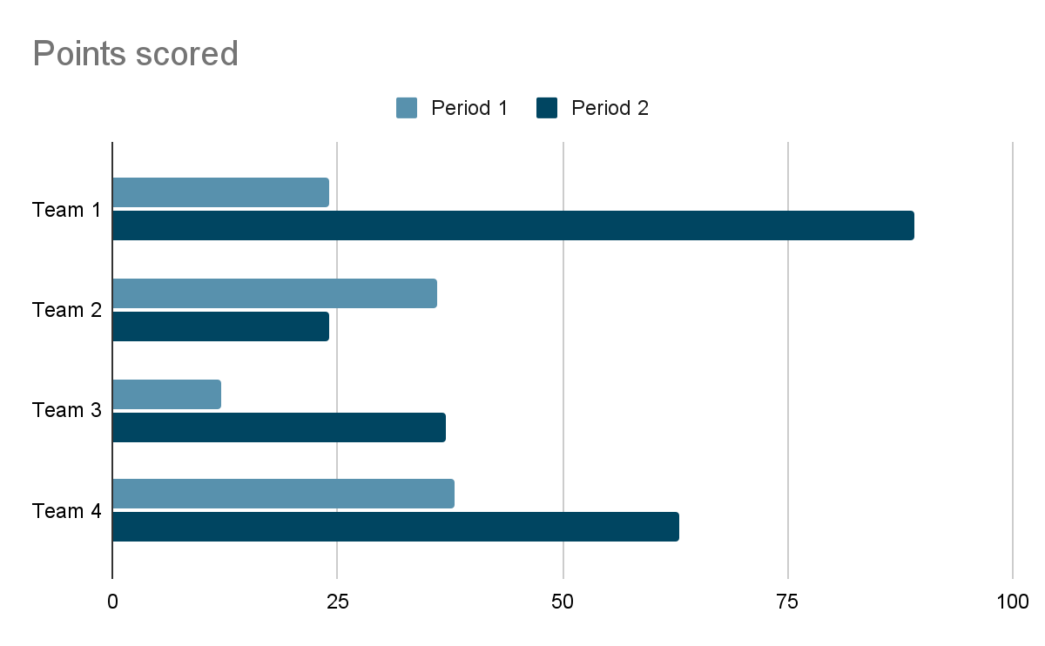

Slide 11
Proin hendrerit convallis purus in convallis. Pellentesque vestibulum orci id ultricies porta. Ut velit justo, aliquam vitae varius vitae, vulputate sit amet dui. Donec suscipit orci vitae suscipit rutrum. Pellentesque auctor maximus sapien in interdum. Nullam vel metus velit. Donec nibh leo, maximus vitae orci sit amet, semper luctus arcu. Vestibulum interdum eget dolor ac eleifend.

Slide 12
Proin hendrerit convallis purus in convallis. Pellentesque vestibulum orci id ultricies porta. Ut velit justo, aliquam vitae varius vitae, vulputate sit amet dui. Donec suscipit orci vitae suscipit rutrum. Pellentesque auctor maximus sapien in interdum. Nullam vel metus velit. Donec nibh leo, maximus vitae orci sit amet, semper luctus arcu. Vestibulum interdum eget dolor ac eleifend.

Slide 13
Proin hendrerit convallis purus in convallis. Pellentesque vestibulum orci id ultricies porta. Ut velit justo, aliquam vitae varius vitae, vulputate sit amet dui. Donec suscipit orci vitae suscipit rutrum. Pellentesque auctor maximus sapien in interdum. Nullam vel metus velit. Donec nibh leo, maximus vitae orci sit amet, semper luctus arcu. Vestibulum interdum eget dolor ac eleifend.

Slide 14


